Slide 1
Ш.Құдайбердіұлы атындағы № 66 ЖББОМ «Адал ұрпақ» еріктілер клубы

Slide 2
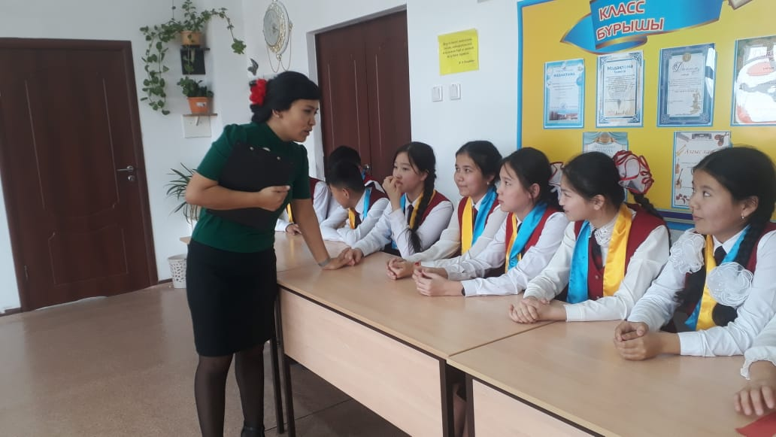
«Адалдық-ардың ісі» республикалық бірыңғай сынып сағаты

Slide 3
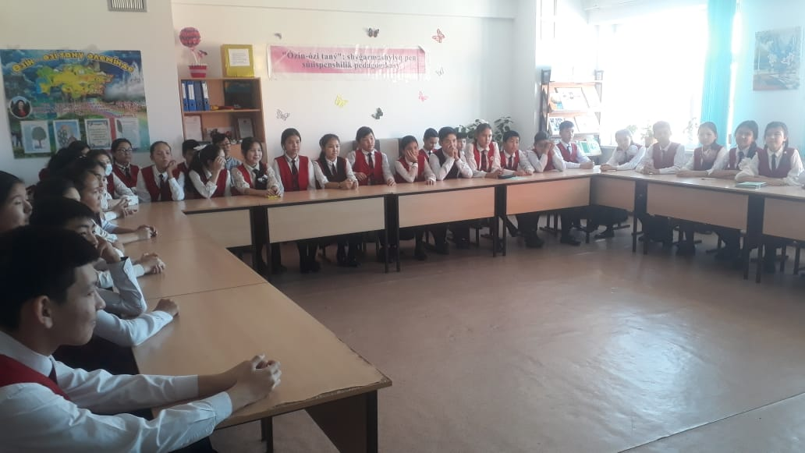
Адалдық сағаттары...

Slide 4
«Адал ұрпақ» еріктілер ұйымы мүшелері

Slide 5
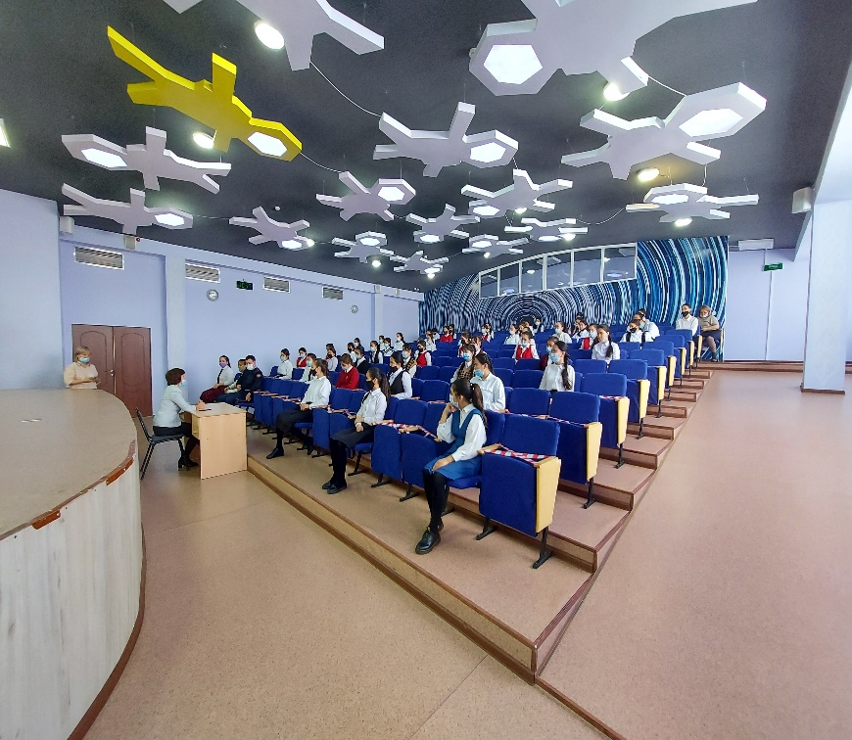
Сыбайлас жемқорлықтың алдын алуға арналған танымдық сағаттар

Slide 6
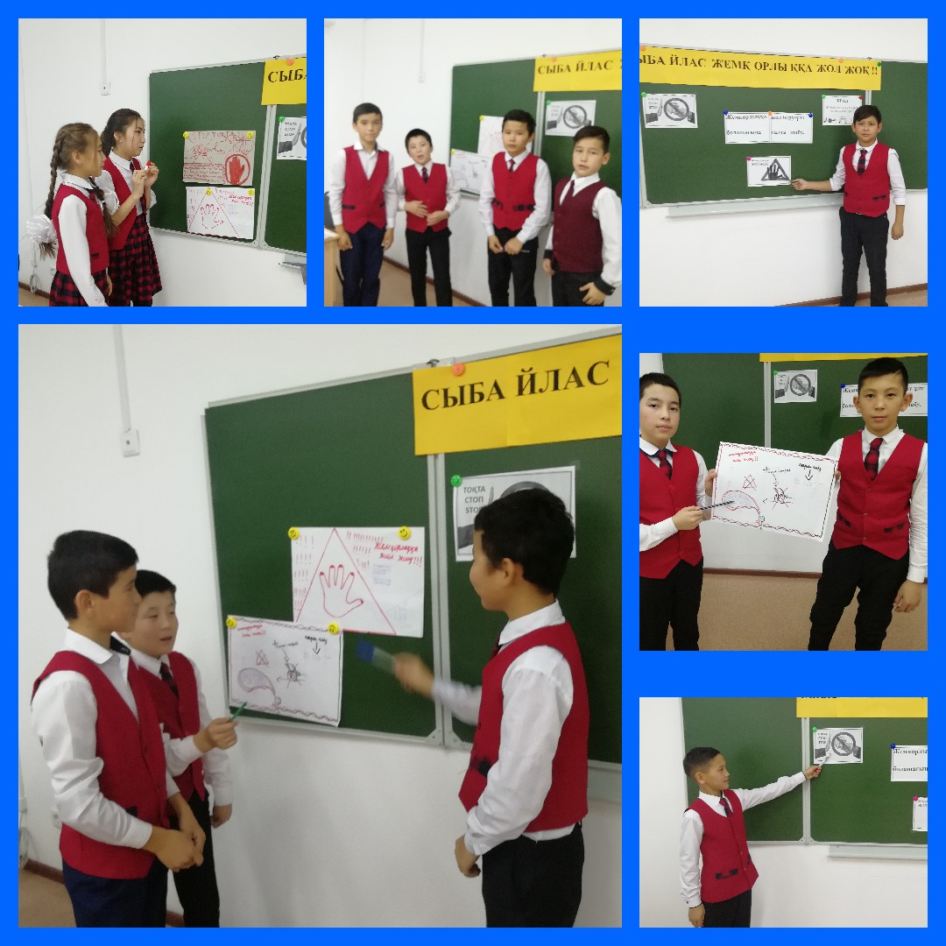
Тәрбие сағаттары..

Slide 7
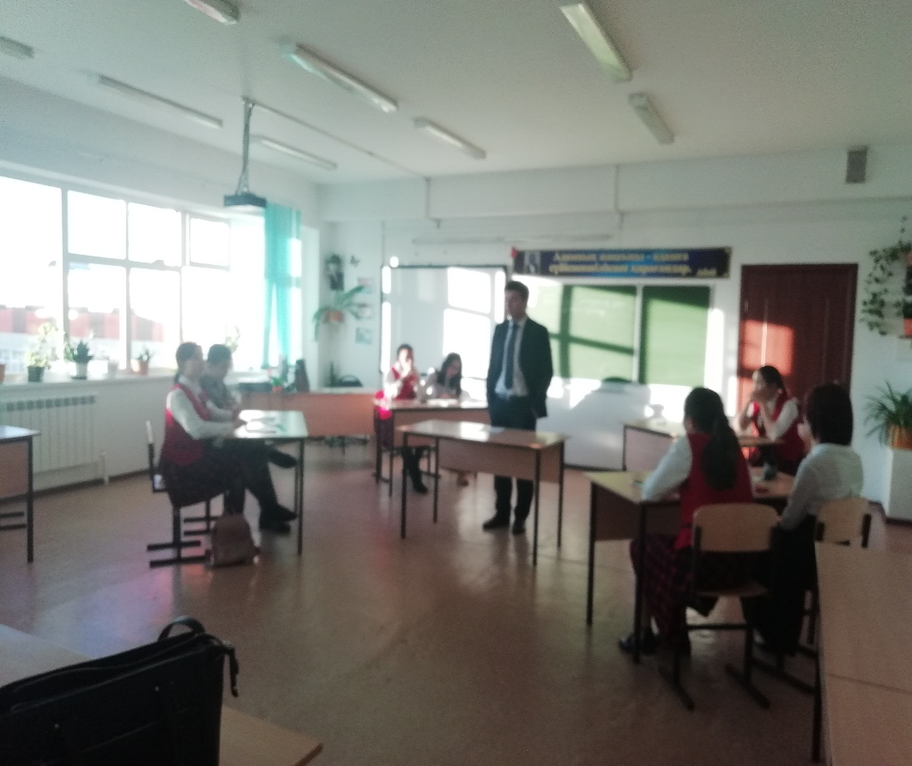
Пікірсайыстар.. Адалдық алаңы

Slide 8
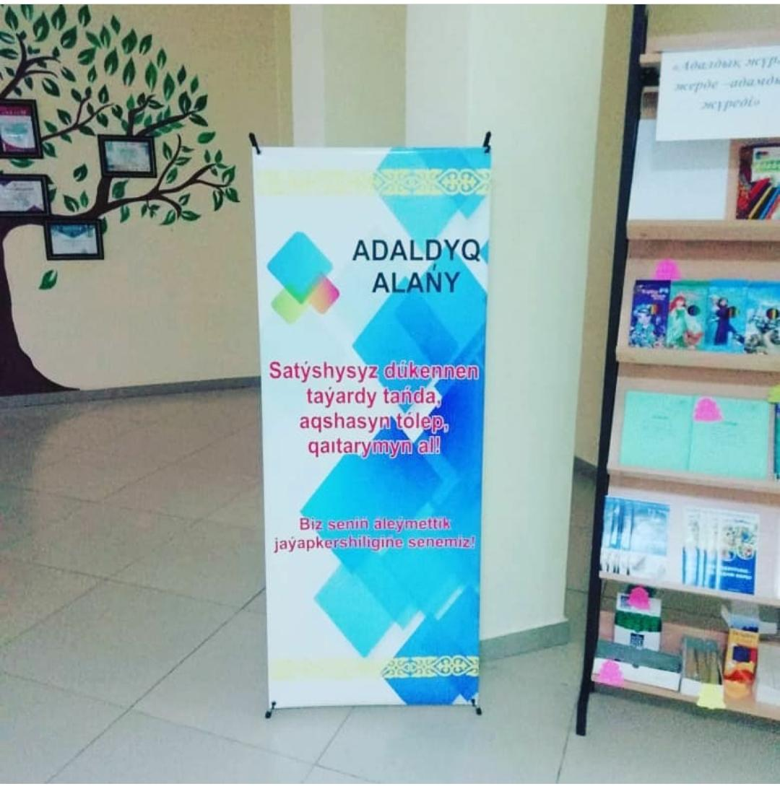
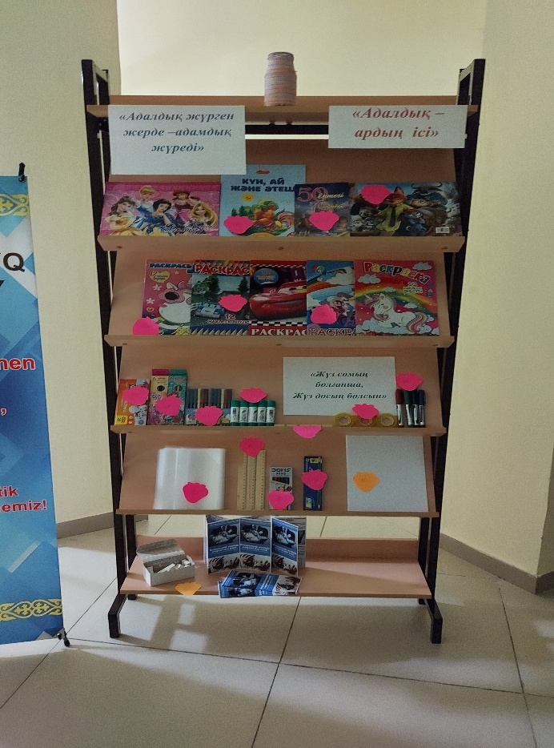
Адалдық дүкені

